Slide 1
Věrnost za věrnost? –
Československo-jugoslávské vztahy v kontextu mezinárodních vztahů ve střední a jihovýchodní Evropě mezi dvěma světovými válkami
Mgr. Jana Škerlová, Ph. D.
Historický ústav Akademie věd ČR, v. v. i.,
pobočka Brno

Slide 2
Vyhlášení královské diktatury
Po celá 20. léta v Království SHS velmi nestabilní politická situace – časté střídání vlád (v letech 1918–1928 celkem 24 kabinetů, v ČSR za stejné období 9 vlád, z toho 2 úřednické), převládali v nich Srbové
Centralismus, unitarismus, nespokojenost Chorvatů – v některých obdobích bojkotovali zasedání skupštiny, požadovali přetvoření země na federaci
korupce, klientelismus, nepotismus až do nejvyšších pater politiky
Vyvrcholením politické krize vražda dvou chorvatských poslanců přímo na půdě skupštiny v červnu 1928, třetí oběť – vůdce Chorvatské selské strany Stjepan Radić zemřel v srpnu 1928 na následky zranění
Změna vlády – v čele Anton Korošec
6. ledna 1929 – jugoslávský král Alexandr I. Karadjordjević vyhlásil královskou diktaturu
Rozpustil skupštinu (parlament), pozastavil platnost tzv. vidovdanské ústavy z roku 1921, zrušil politické strany
Zostřena cenzura, ještě více oklestěna svoboda tisku, zrušeny stranické noviny

Slide 3
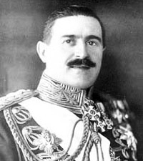
Vláda odpovědná pouze králi, v jejím čele dlouholetý velitel královy gardy Petar (Pera) Živković
Prioritou vlády konsolidace politické situace a unifikace zákonů (ještě koncem 20. let 6 různých právních systémů, podle toho, kam která část země patřila před válkou), očištění přebujelé administrativy a obnovení důvěry veřejnosti ve vládu
V plánu také reorganizace ministerstva zahraničí podle vzoru ČSR
v prvním roce vláda P. Živkoviće sjednotila trestní a občanský zákoník v jednotlivých částech země, vyrovnala daňové zatížení, vydala na dvě stovky nových zákonů
Petar Živković

Slide 4
Nutnost potlačit odpůrce režimu
Zákon na ochranu veřejné bezpečnosti a pořádku ve státě
Konec ledna 1929 – zřízen speciální Soud na ochranu státu
kdo by chtěl ohrozit stávající zřízení nebo byl členem skupiny nebo organizace o to usilující, mohl dostat trest dvaceti let žaláře nebo dokonce trest smrti
Bezprostředně po 6. lednu byly reakce širší veřejnosti na nový režim spíše pozitivní. Společnost v Království SHS přijala vyhlášení diktatury v klidu, spíše snad dokonce s ulehčením. Po předchozí vleklé politické krizi považovala králův krok za jediný způsob, jak situaci vyřešit
Chorvatská veřejnost zrušení ústavy i rozpuštění skupštiny, v níž přišli o život chorvatští poslanci, dokonce přímo uvítala
Chorvatská opozice zprvu spokojena se zrušením jimi tolik kritizované vidovdanské ústavy a dělala si naděje na snazší dosažení dohody s králem a zajištění autonomie Chorvatska v rámci Království SHS
srbští politikové přijali vyhlášení diktatury jako nutné zlo, které umožní zklidnit situaci
Hospodářské kruhy vyhlášení diktatury přijaly s úlevou a v očekávání, že situace v zemi se konečně stabilizuje a umožní hospodářský růst.

Slide 5
Diktatura však komplikovala zisk zahraniční půjčky – velmoci nechtěly půjčit nedemokratickému režimu
Vyhlášením diktatury byl posílen unitarismus, federalistické koncepce uspořádání jugoslávského státu měly být zcela zapomenuty ve prospěch unitárního jugoslavismu a Chorvati se brzy začali obávat odnárodňovacího tlaku ze strany Srbů
Záhy po vyhlášení diktatury se začala formovat opozice, tvrdě potírána – zatýkání a věznění bez soudů, tvrdé tresty i za menší prohřešky jako rozšiřování letáků a ilegálního tisku
Část tisku se postavila na stranu režimu – šéfredaktor prorežimního záhřebského deníku Novosti Toni Schlegel se už v březnu 1929 stal obětí atentátu
Říjen 1929 – nový název Království Jugoslávie
Nové územní rozdělení – 9 bánovin, názvy dle řek, aby se nepodporoval šovinismus
Všechny „nacionální“ názvy měly být změněny na „jugoslávský“

Slide 6
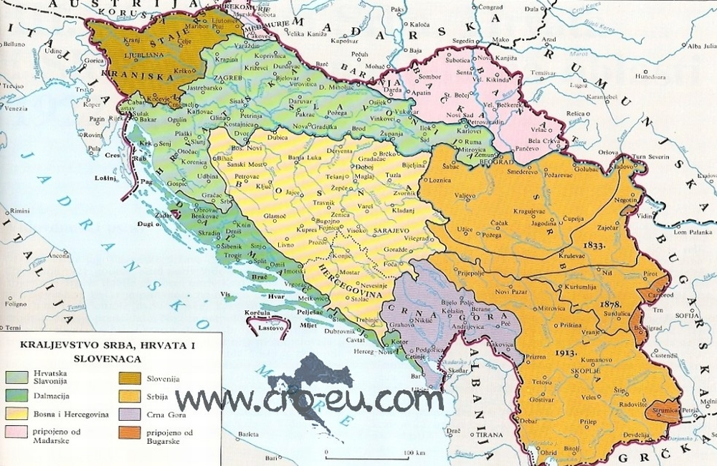
Království Srbů, Chorvatů a Slovinců

Slide 7
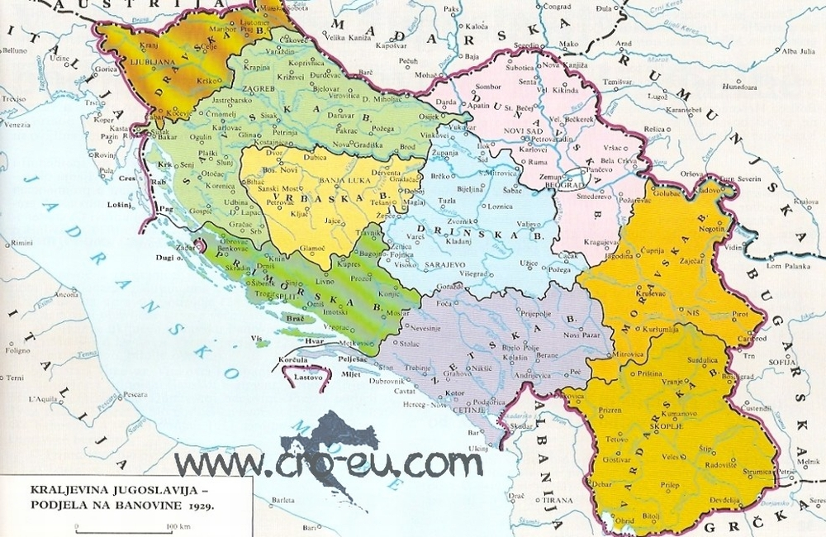
Království Jugoslávie – nově utvořené bánoviny v říjnu 1929

Slide 8
Postoj Československa k Jugoslávské diktatuře
V zahraničí nejprve vyhlášení diktatury v Jugoslávii příliš reakcí nevyvolalo
Ve Francii o něm věděli – král se radil s francouzskými politiky během své návštěvy Paříže v listopadu 1928
českoslovenští politici váhali, zda mají jakožto zastánci demokracie a parlamentního systému králův radikální krok odsoudit a riskovat narušení důležitých spojeneckých vztahů, nebo kvůli ohledům na spojence, mimořádně citlivé na jakoukoliv kritiku, zaujmout neutrální postoj či se snažit československé veřejnosti události v Království SHS nějakým způsobem vysvětlit a podat je jako jediné a nezbytné řešení obtížné vnitropolitické situace v Království SHS

Slide 9
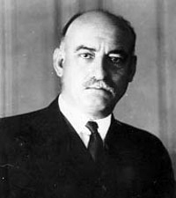
Pro ČSR bylo důležité, že křeslo ministra zahraničních věcí si podržel zkušený diplomat Vojislav Marinković, který funkci zastával už od roku 1927
Nebylo však jisté, jak se k ČSR postaví celá jugoslávská vláda
Československý vyslanec Jan Šeba zaujal k režimu loajální postoj – převrat byl podle něj nevyhnutelný vzhledem k jugoslávské vnitropolitické situaci. Postoj chorvatské opozice vnímal jako nesmiřitelný a příliš radikální. Zároveň chápal, že odpovědnost, kterou na sebe král tímto krokem vzal, byla značná, a pokud by jeho krok nevyšel, ohrozilo by to samotnou existenci monarchie. Šeba byl přesvědčen, že diktatura bude mít jen přechodný charakter
Vojislav Marinković

Slide 10
záhřebský konzul Jindřich Andriál na rozdíl od Šeby skeptický k novému režimu a ke složení vlády, domníval se, že král schválně sestavil vládu z velmi různorodých osobností, aby spory mezi nimi vládu oslabovaly a zároveň umožňovaly udržet jeho vlastní vliv
Andriálovy názory vyvolávaly nelibost Bělehradu – v červnu 1929 byl Benešem na žádost jugoslávské vlády odvolán
Zásadní byl postoj Edvarda Beneše jako ministra zahraničí
Nechtěl jakkoliv ohrozit Malou dohodu ve složité mezinárodní situaci
Maďarsko v průběhu roku 1928 stupňovalo své revizionistické tendence a navíc se ve svých nárocích opíralo o Itálii. O dohodu s Itálií usilovala i hlavní malodohodová opora, Francie, takže ani na její plnou podporu proti maďarským a potažmo také italským nárokům se ČSR a její spojenci nemohli spolehnout. Příznivě nakloněná Itálii byla v té době i Velká Británie, rostl vliv Německa

Slide 11
„Králův krok je jistě vážný, důležitý a jako každý podobný krok, odstraňující ústavu nebezpečný především v tom, jak se bude v posledních fázích, až bude třeba z nového stavu vyjít, řešit. […] Nebezpečí komplikací zahraničních není. Navenek aspoň pro nejbližší dobu to [Království] S. H. S. posílí. Po uklidnění rozčilení se uvidí, že zahraničně režim zůstává tímtéž.“
Cirkulární telegram poslaný E. Benešem československým diplomatům v zahraničí 11. ledna 1929,
AMZV Praha, Telegramy odeslané 1929, č. 21–39/29.
Beneš chápal nový režim jako přechodné řešení, které po několika měsících, až se situace uklidní, vyústí v oktrojování nové ústavy
Také ekonomické důvody - československé firmy, například ČKD, měly začátkem roku 1929 v Království SHS rozjednáno několik významných zakázek – mimo jiných i velké dodávky pro železnice, pošty a telegrafy, o kterých měla rozhodovat jugoslávská vláda

Slide 12
Král si Benešova postoje k vyhlášení diktatury velmi cenil
Vyslanec Šeba 10. ledna referoval do Prahy, že král Alexandr „velice děkuje za porozumění pro situaci v SHS, že si vysoko cení širokost hlediska ministra Beneše a že je šťasten, že se opět přesvědčil, jakého má v min[istru] Benešovi SHS přítele, což se pozná v těžkých chvílích.“
AMZV Praha, Telegramy doručené 1929, č. 22/29.
Premiér Živković prohlásil, že „děkuje ministru dru Benešovi za vydatnou, pravou spojeneckou pomoc poskytnutou v našem i zahraničním tisku“
AMZV Praha, Telegramy doručené 1929, č. 31/29.

Slide 13
Beneš odmítl svolat na únor 1929 mimořádné zasedání Malé dohody, obával se, že by to do zahraničí signalizovalo nestabilitu, schůze se nakonec konala v Bělehradě v řádném termínu v květnu 1929
Podpis tripartitní rozhodčí a arbitrážní smlouvy – demonstrace jednoty MD
Podepsán také protokol o prodloužení spojenecké smlouvy mezi Královstvím SHS a Československem
v květnu 1929 MD společně protestovala proti revizionistickému projevu maďarského ministerského předsedy Ístvána Bethlena
v srpnu téhož roku společný postup během jednání o tzv. Youngově plánu, který řešil otázku reparací
Král Alexandr dokonce později navrhoval vyslanci Šebovi, že by Malá dohoda měla jednat o tom, aby ji reprezentovalo jednotné vedení. Ideálním kandidátem byl podle krále ministr Beneš. Tyto úvahu však zůstaly jenom na úrovni soukromých rozhovorů

Slide 14
Do roku 1929 psal československý tisk o jugoslávských záležitostech převážně pozitivně nebo pouze informativně, aniž by tamní události hodnotil
Tisk v ČSR víceméně svobodný, toho po roce 1929 využíval cenzurovaný jugoslávský tisk – sám nemohl svobodně komentovat domácí politické události, mohl však přinášet reakce zahraničních novin na danou věc, a takto cenzuru obejít
Reakce československého tisku na vyhlášení diktatury v Jugoslávii zpočátku spíše příznivá nebo zdrženlivá
Oficiózní tisk (Československá republika, Prager Presse) se snažil vyhlášení diktatury zlehčovat
Otevřeně kritický byl pouze levicový a zejména komunistický tisk (Rudé právo)

Slide 15
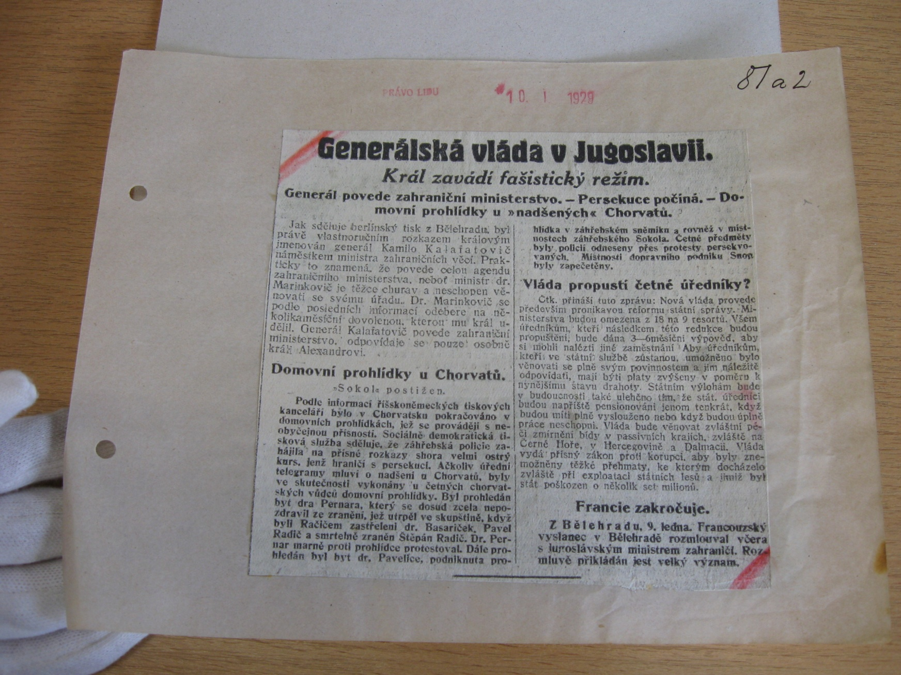
Právo lidu, 10. 1. 1929

Slide 16
„Okolnost, že i zástupcové politických stran, ba dokonce i bývalý ministerský předseda, jsou ve vládě, která nyní jest zodpovědna pouze panovníkovi, jakožto prameni absolutní moci, ještě zmírňuje všechna tato opatření a činí je ještě přijatelnější demokratickému nazírání. […] Slabá či churavící demokracie dostala dovolenou; její povinností je, aby tohoto období použila k opravdovému zotavování a zotavení, tak aby až nadejde příhodná doba, moudrý absolutismus mohl býti opět vystřídán moudrým parlamentarismem.“
Československá republika, 10. 1. 1929.
„V Záhřebu učinila zpráva o jmenování kabinetu Živkovićova, zrušení ústavy a rozpuštění skupštiny velmi příznivý dojem. Zvláštní vydání listů šla na dračku. Ze všech stran se ozývalo: ‚Výborně, ať žije král!‘ Podle nepotvrzené zprávy prohlásil dr. Maček: ‚To je právě, co jsem žádal: Král a národ, nikdo mezi králem a národem‘.“
Lidové noviny, 7. l. 1929
Hubert Ripka: „Není to porážka demokracie, jistě však výstraha pro všechny demokraticky orientované společnosti.“
Národní osvobození, 9. 1. 1929

Slide 17
František Hlaváček: „Opatření krále Alexandra mimovolně vyvozuje vzpomínky na různé protiústavní činy z doby vlády posledních dvou Obrenovičů. […] Dnes jedná se očividně o opatření zcela jiného rázu: O opatření nouzové, přechodné, které má ozdraviti vnitřní poměry ve státě a sám parlamentarismus, zajistiti cestou dorozumění mezi králem a národem a mezi představiteli jednotlivých směrů národa klidné provedení nové ústavy, která by napravila nedostatky ústavy dosavadní, odstranila státní krisi, posílila autoritu státu, umožnila konsolidaci a udržela jeho jednotu i jednotu národa, a to cestou větší či menší decentralizace a samosprávy historických územních jednotek. Proto jest pravděpodobno, že převážná většina národa toto opatření schválí a oddechne si při vědomí, že opatřeními královými aspoň na čas budou vášnivé, ba krvavé vnitřní zápasy odstraněny a později při obnovení parlamentního života, že zůstane trvalé jejich zmírnění: bude proto vděčna králi, že se odhodlal k tomuto opatření.“
Národní listy, 8. 1. 1929

Slide 18
Zklamání zejména chorvatské a slovinské opozice z postojů československého tisku:
„V Bělehradě, v Záhřebu, v Ljubljaně by si přáli, aby český tisk zaujal k novému režimu stanovisko upřímné a jasné, a zdá se jim nepochopitelné české stanovisko, že o událostech v Jugoslávii pouze referuje, informuje, ale že jich nepozoruje kriticky a nevyjadřuje svůj názor. Někteří politikové nechtějí rozuměti, že vskutku není jiné cesty, nechce-li se činit škoda nebo překážka počinu jistě dobře myšlenému, než nemíchat se do vnitřních otázek druhého státu, nepřekážet mu, naopak podporovat každé úsilí pro lepší budoucnost. Jde o našeho nejspolehlivějšího spojence a jakkoli sebe lépe myšlený projev by mohl býti zneužit nepřáteli, jichž na to čeká dost a dost.“
Národní listy, 17. 3. 1929.

Slide 19
Československo-jugoslávské vztahy po vyhlášení diktatury
Oficiálně vztahy nadále prezentovány jako velmi dobré a přátelské, ale ve skutečností napětí a přecitlivělost jugoslávské strany na jakékoliv (i jenom domnělé) náznaky kritiky
Příkladem tzv. Kubova aféra
folklorista Ludvík Kuba vydal na jaře 1929 14. svazek svého opusu Slovanstvo ve svých zpěvech pod názvem Makedonské písně
Ostrá reakce Bělehradu kvůli názvu „Makedonie“ a také kvůli finanční podpoře od TGM
Naopak v Bulharsku pochvalné recenze a vyznamenání pro Kubu
Vše nakonec urovnáno čs. ministerstvem zahraniční, ale Kuba několik let nesměl do Jugoslávie

Slide 20

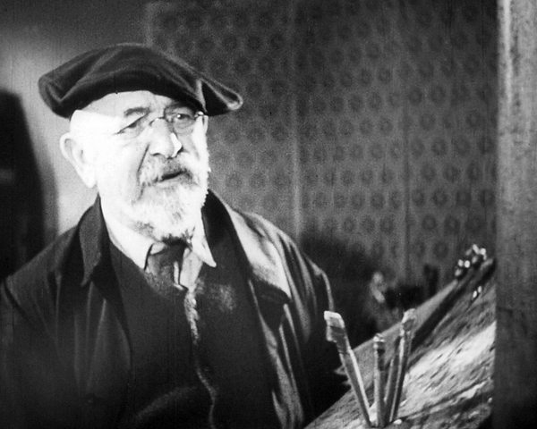
Malíř Ludvík Kuba
Písně makedonské (1929)

Slide 21
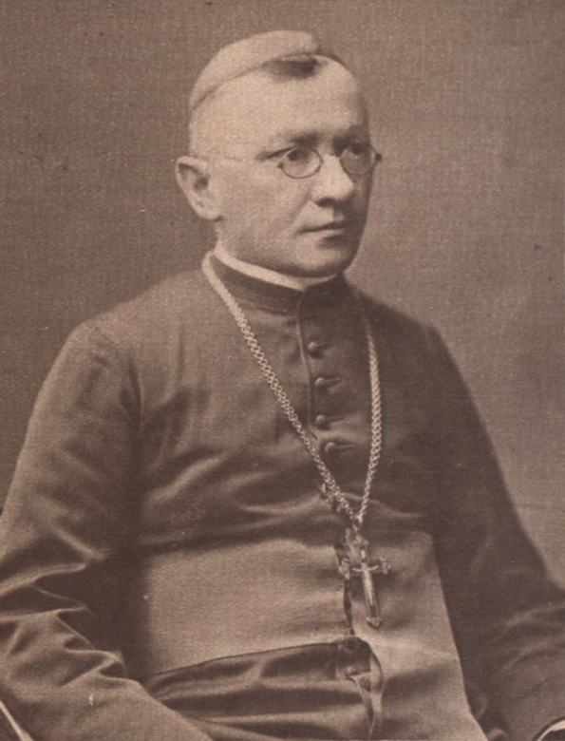
Léto 1929 – společný sjezd Československo-jugoslávské ligy a Jugoslavensko-čehoslovačke lige v Sarajevu
Návrhy na prohloubení spolupráce, za její pilíř označena Malá dohoda
Září 1929 – svatováclavské oslavy v Praze za účasti jihoslovanské delegace v čele se záhřebským arcibiskupem Antunem Bauerem – zájezd organizován jugoslávským Orlem, záštitu převzal král Alexandr
Chorvati se cestou zastavili v Trnavě, kde se účastnili slavnostního odhalení pamětní desky Juraji Haulíkovi – 1. záhřebskému arcibiskupovi (od roku 1852) – vřelé přivítání od Slováků
zdůrazňována vzájemná historická pouta mezi Chorvaty a Slováky, společný boj proti Maďarům a maďarizaci a také velké osobnosti slovenského původu, které podobně jako Haulík působily v chorvatských zemích a přispěly k rozvoji tamního politického, kulturního i církevního života
Arcibiskup Bauer

Slide 22
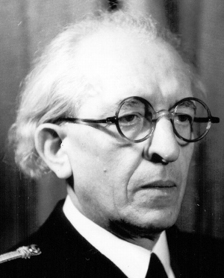
V ČSR v průběhu roku 1929 tzv. Tukova aféra – slovenský poslanec za HSĽS Vojtech Tuka souzen za vlastizradu – usvědčen ze špionáže ve prospěch Maďarska, odsouzen k 15 letům vězení
HSĽS na protest vystoupila z vlády – předčasné volby
Proces bedlivě sledován i v Jugoslávii – katolický chorvatský tisk velmi kritický vůči čs. justici, psal o justiční vraždě, z vládních míst upozornění Centrální tiskové kanceláři, aby dohlédla na psaní tisku
V Jugoslávii sledovali čs. volby a povolební vyjednávání – zaujal úspěch soc. demokracie – interpretován jako posun doleva
Zásadní pro Jugoslávii byl fakt, že Edvard Beneš si i po volbách udržel post ministra zahraničí
Vojtech Tuka

Slide 23
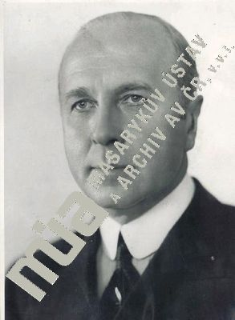
Září 1929 – post vyslance v Jugoslávii opustil Jan Šeba – zvolen poslancem
Průtahy s obsazením postu vyslance v Jugoslávii – hodně zájemců, velká důležitost
Až v červnu 1930 přišel do Jugoslávie Robert Flieder
V Praze v letech 1926–1929 Branko Lazarević
1929 nový jugoslávský vyslanec – Budislav Grgur Andjelivnović – jeho mise nebyla příliš úspěšná a na jaře 1930 byl přeložen do Vídně
Léto 1929 – zprávy o plánovaném atentátu na jugoslávského vyslance v Praze – nepotvrdily se
Robert Flieder

Slide 24
Nástupní audience jugoslávského vyslance Andjelinoviće na Pražském hradě v březnu 1929

Slide 25
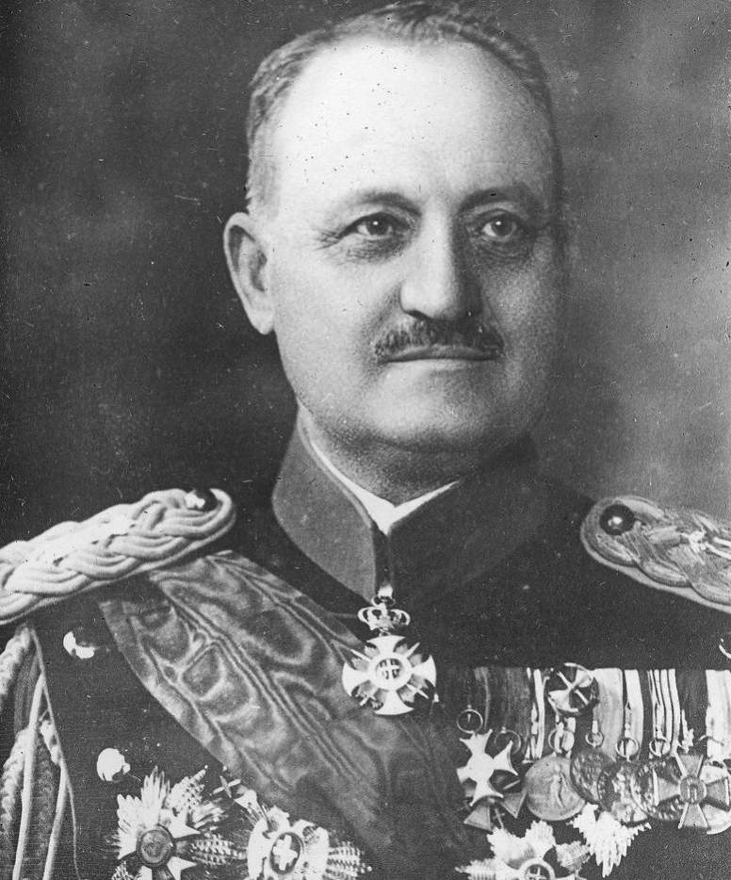
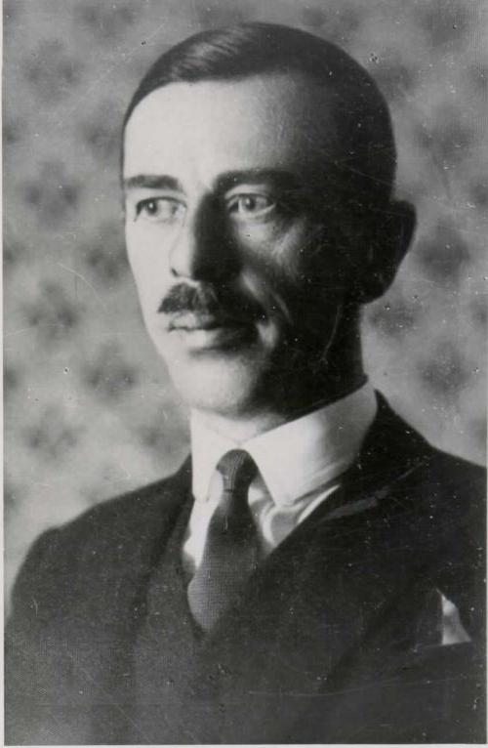
Petar Pešić – jugoslávský vyslanec v Praze v letech 1930 –1931
Albert Kramer – jugoslávský vyslanec v Praze v roce 1931

